Slide 1
Android NNAPI 及其相关介绍
Name : 李 强 Email ： qli3@tcl.com Date : 2019-02

Slide 2
什么是NNAPI，优缺点，api，构建流程
机器学习的基本模型
什么是tensorflow / tensorflow lite
TensorFlow 与Android的如何结合

Slide 3
NNAPI 简介
Android Neural Networks API (NNAPI) 是一个 Android C API。 NNAPI 的作用就是为构建和训练神经网络的更高级机器学习框架（例如 TensorFlow Lite、Caffe2 或其他）提供一个基础的功能层。 优点：
延时小，隐私保护，无需网络 缺点：
占存储空间大，耗电
Notes:
https://developer.android.com/ndk/guides/neuralnetworks/?hl=zh-cn

Slide 4
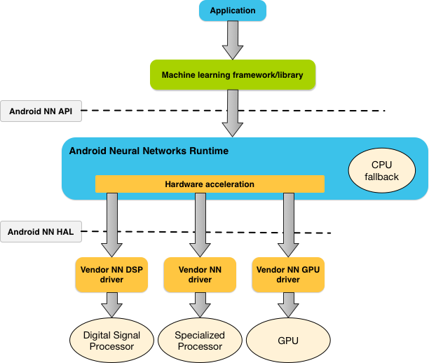

Slide 5
NNAPI 使用四种主要抽象：
模型：数学运算和通过训练过程学习的常量值的计算图。 这些运算特定于神经网络， 并且包括二维 (2D) 卷积、逻辑 (sigmoid)) 激活和整流线性 (ReLU) 激活等。 创建模型是一个同步操作，但是一旦成功创建，就可以在线程和编译之间重用模型。 在 NNAPI 中，一个模型表示为一个 ANeuralNetworksModel 实例。
编译：表示用于将 NNAPI 模型编译到更低级别代码中的配置。 创建编译是一个同步操作，但是一旦成功创建，就可以在线程和执行之间重用编译。 在 NNAPI 中，每个编译表示为一个 ANeuralNetworksCompilation 实例。
内存：表示共享内存、内存映射文件和类似的内存缓冲区。 使用内存缓冲区可以让 NNAPI 运行时将数据更高效地传输到驱动程序。 一个应用一般会创建一个共享内存缓冲区，其中包含定义模型所需的每一个张量。 您还可以使用内存缓冲区存储执行实例的输入和输出。 在 NNAPI 中，每个内存缓冲区表示为一个 ANeuralNetworksMemory 实例。
执行：用于将 NNAPI 模型应用到一组输入并采集结果的接口。 执行是一种异步操作。 多个线程可以在相同的执行上等待。 当执行完成时，所有的线程都将释放。 在 NNAPI 中，每一个执行表示为一个 ANeuralNetworksExecution 实例。

Slide 6
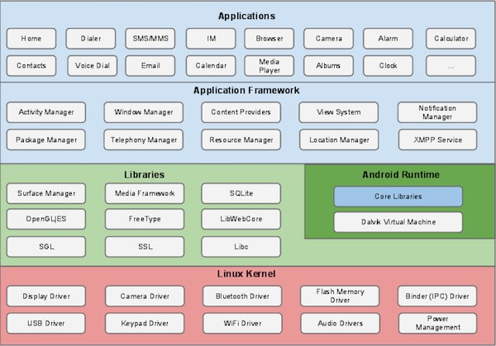

Slide 7
